Slide 1


KHỞI ĐỘNG
Hoạt động cá nhân
Nhiệm vụ
Kể tên một số công trình kiến trúc thời phong kiến tiêu biểu ở Hải Phòng
Chia sẻ hiểu biết của em về một công trình mà em ấn tượng
Thời gian: 3 phút

Slide 2

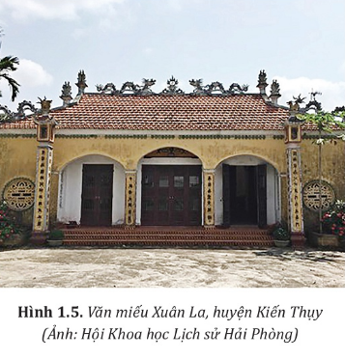
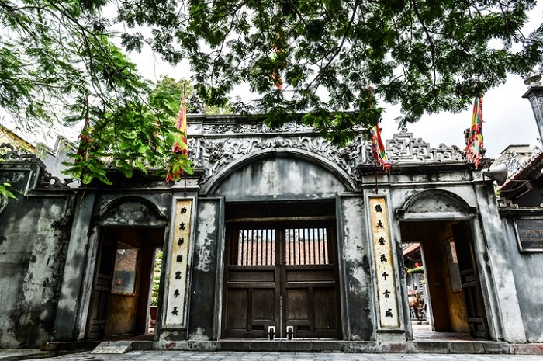
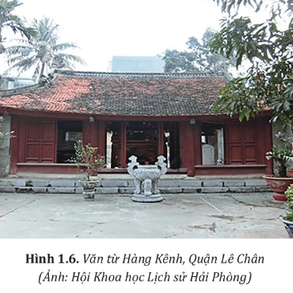
Một số công trình kiến trúc phong kiến

Slide 3
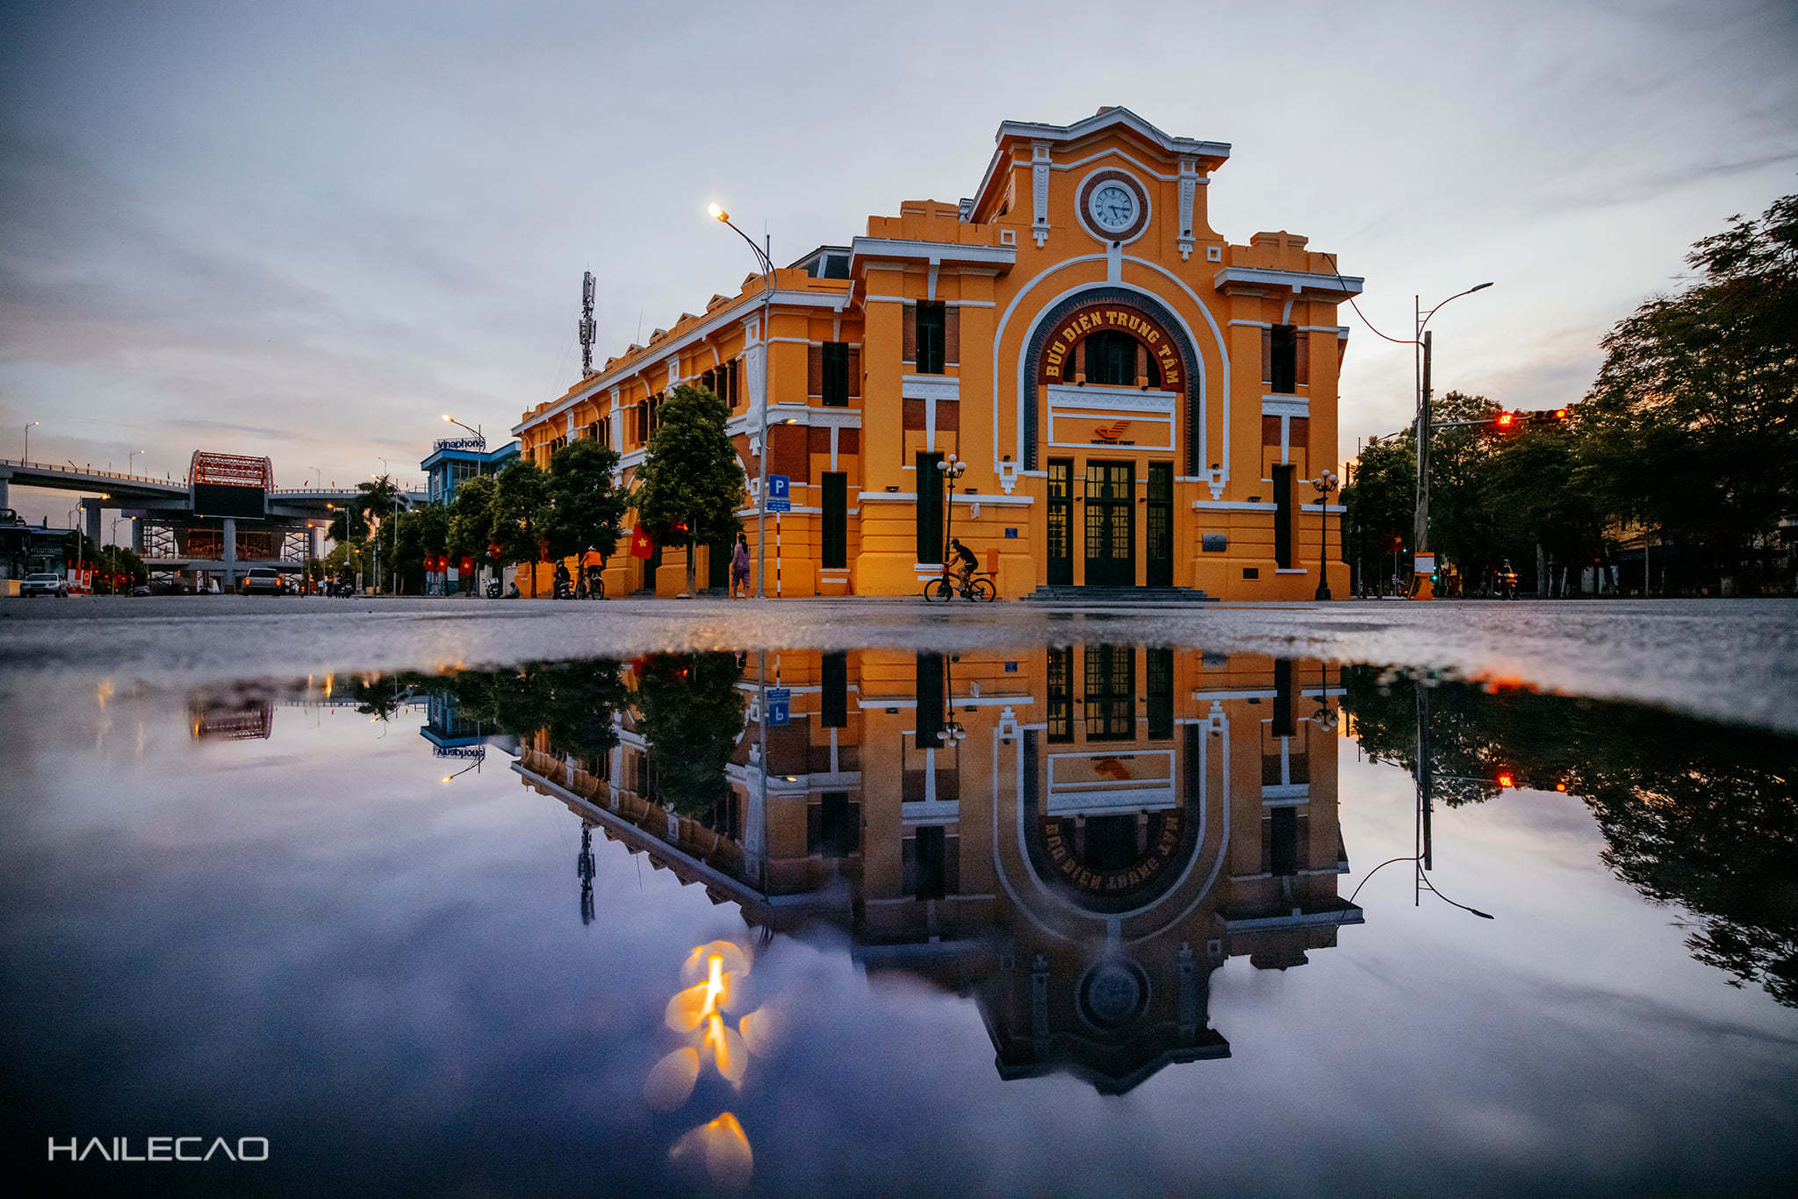
CHỦ ĐỀ 1. MỘT SỐ CÔNG TRÌNH KIẾN TRÚC
THỜI PHONG KIẾN Ở HẢI PHÒNG

Slide 4
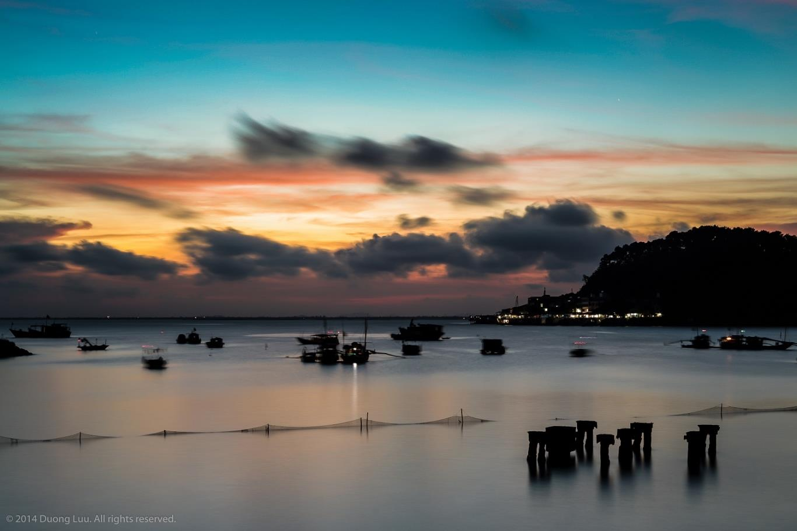
CHỦ ĐỀ 1. MỘT SỐ CÔNG TRÌNH KIẾN TRÚC
THỜI PHONG KIẾN Ở HẢI PHÒNG
1. Cấu trúc, vật liệu và đề tài trang trí chủ yếu của một số công trình kiến trúc thời phong kiến ở Hải Phòng
2. Một số công trình tiêu biểu
3. Giá trị lịch sử - văn hóa

Slide 5
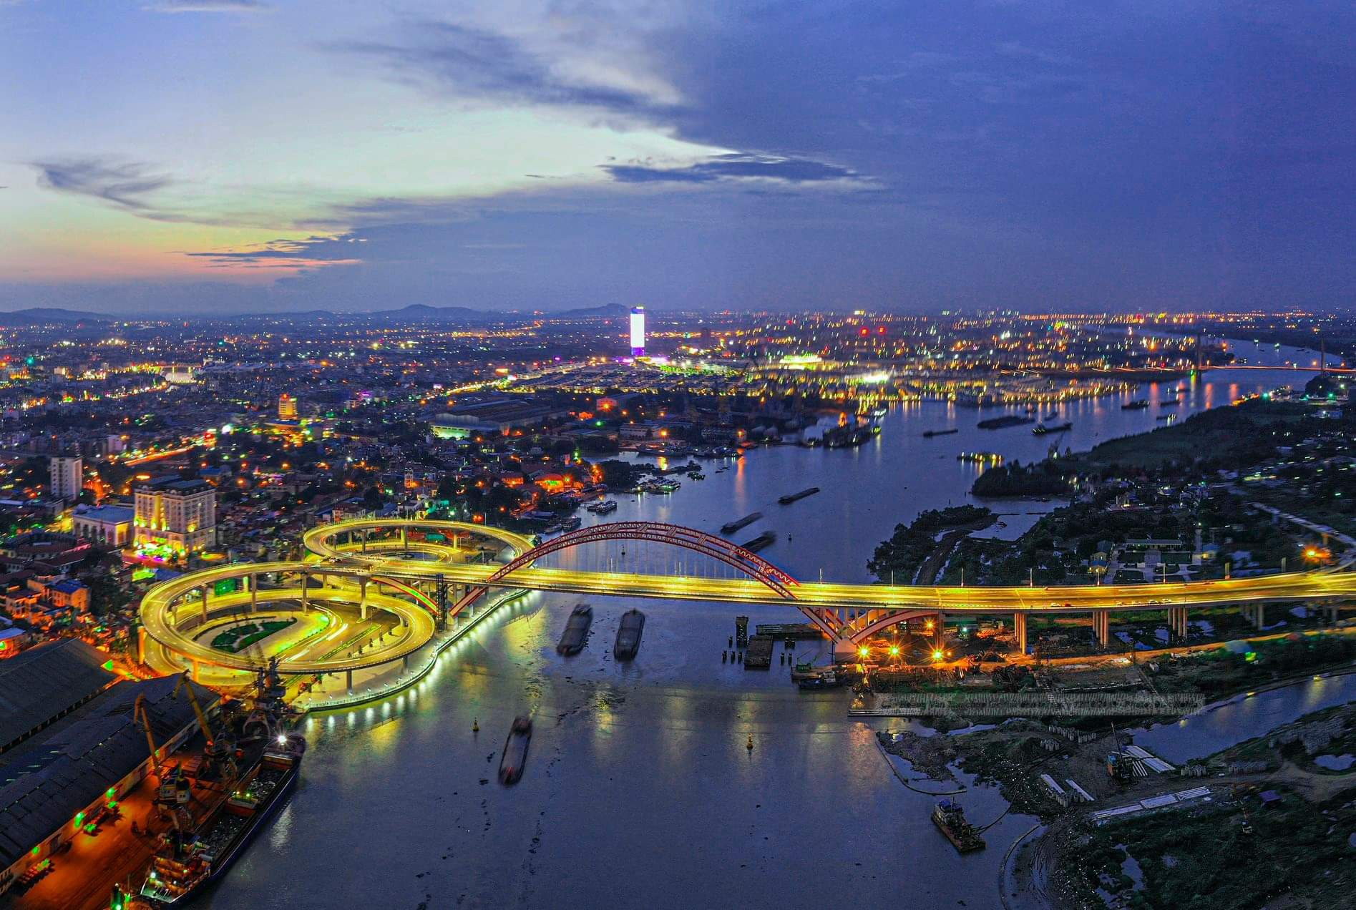
1. Cấu trúc, vật liệu và đề tài trang trí chủ yếu của một số công trình kiến trúc thời phong kiến ở Hải Phòng

Slide 6
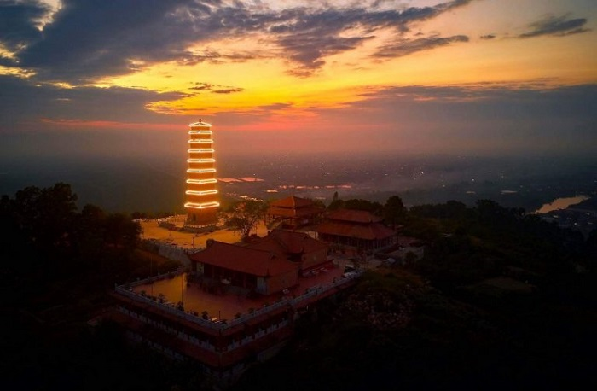
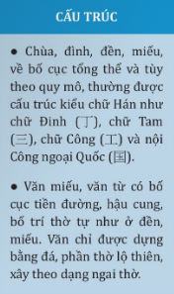
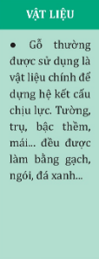
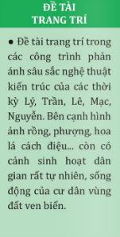
Đặc điểm công trình kiến trúc thời phong kiến ở Hải Phòng

Slide 7
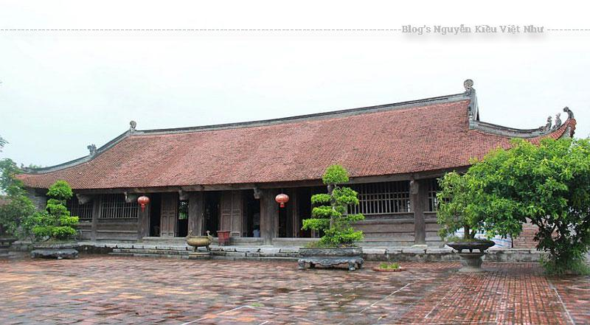
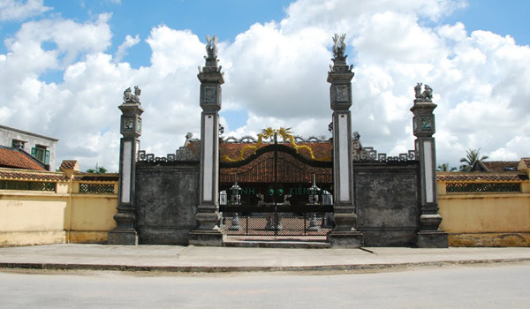
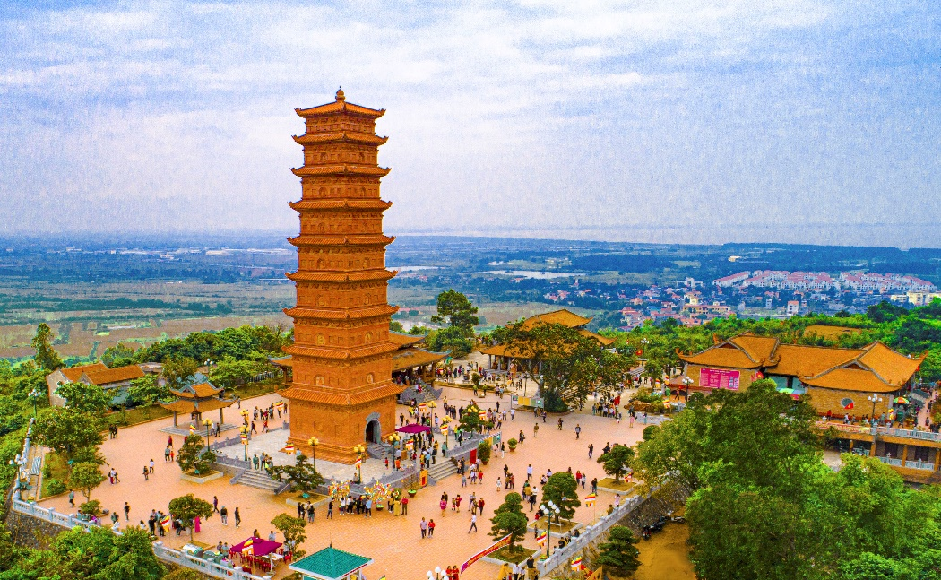
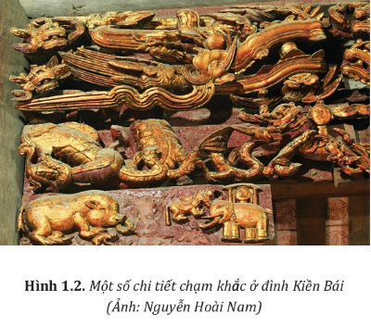
Hình ảnh một số công trình kiến trúc phong kiến ở Hải Phòng

Slide 8

1. Cấu trúc, vật liệu và đề tài trang trí chủ yếu của một số công trình kiến trúc thời phong kiến ở Hải Phòng
- Cấu trúc:
+ Chùa, đình, đền, miếu về bố cục tổng thể và tùy theo quy mô, thường được cấu trúc kiểu chữ Hán.
+ Văn miếu, văn từ có bố cục tiền đường, hậu cung, bố trí thờ tự như đền, miếu.
- Vật liệu:
+ Gỗ là vật liệu chính dựng kết cấu chịu lực.
+ Tường, trụ, bậc thềm, mái,...làm bằng gạch, ngói, đá xanh,...
- Đề tài trang trí:
+ Phản ánh sâu sắc nghệ thuật kiến trúc thời kỳ Lý, Trần, Lê, Mạc, Nguyễn
+ Hình ảnh trang trí: rồng phượng, hoa lá cách điệu, cảnh sinh hoạt của cư dân,...

Slide 9
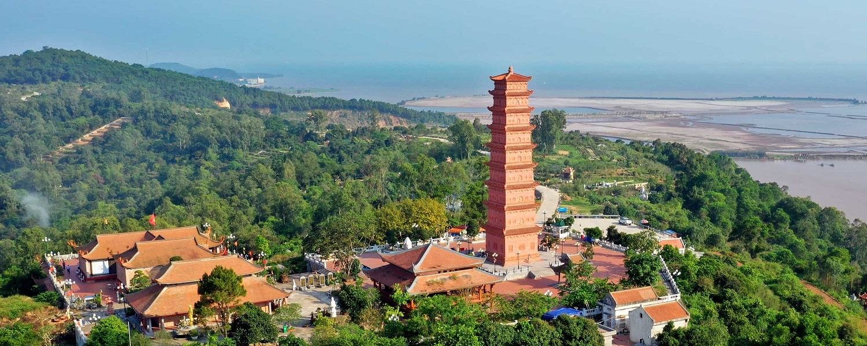
2. Một số công trình tiêu biểu

Slide 10
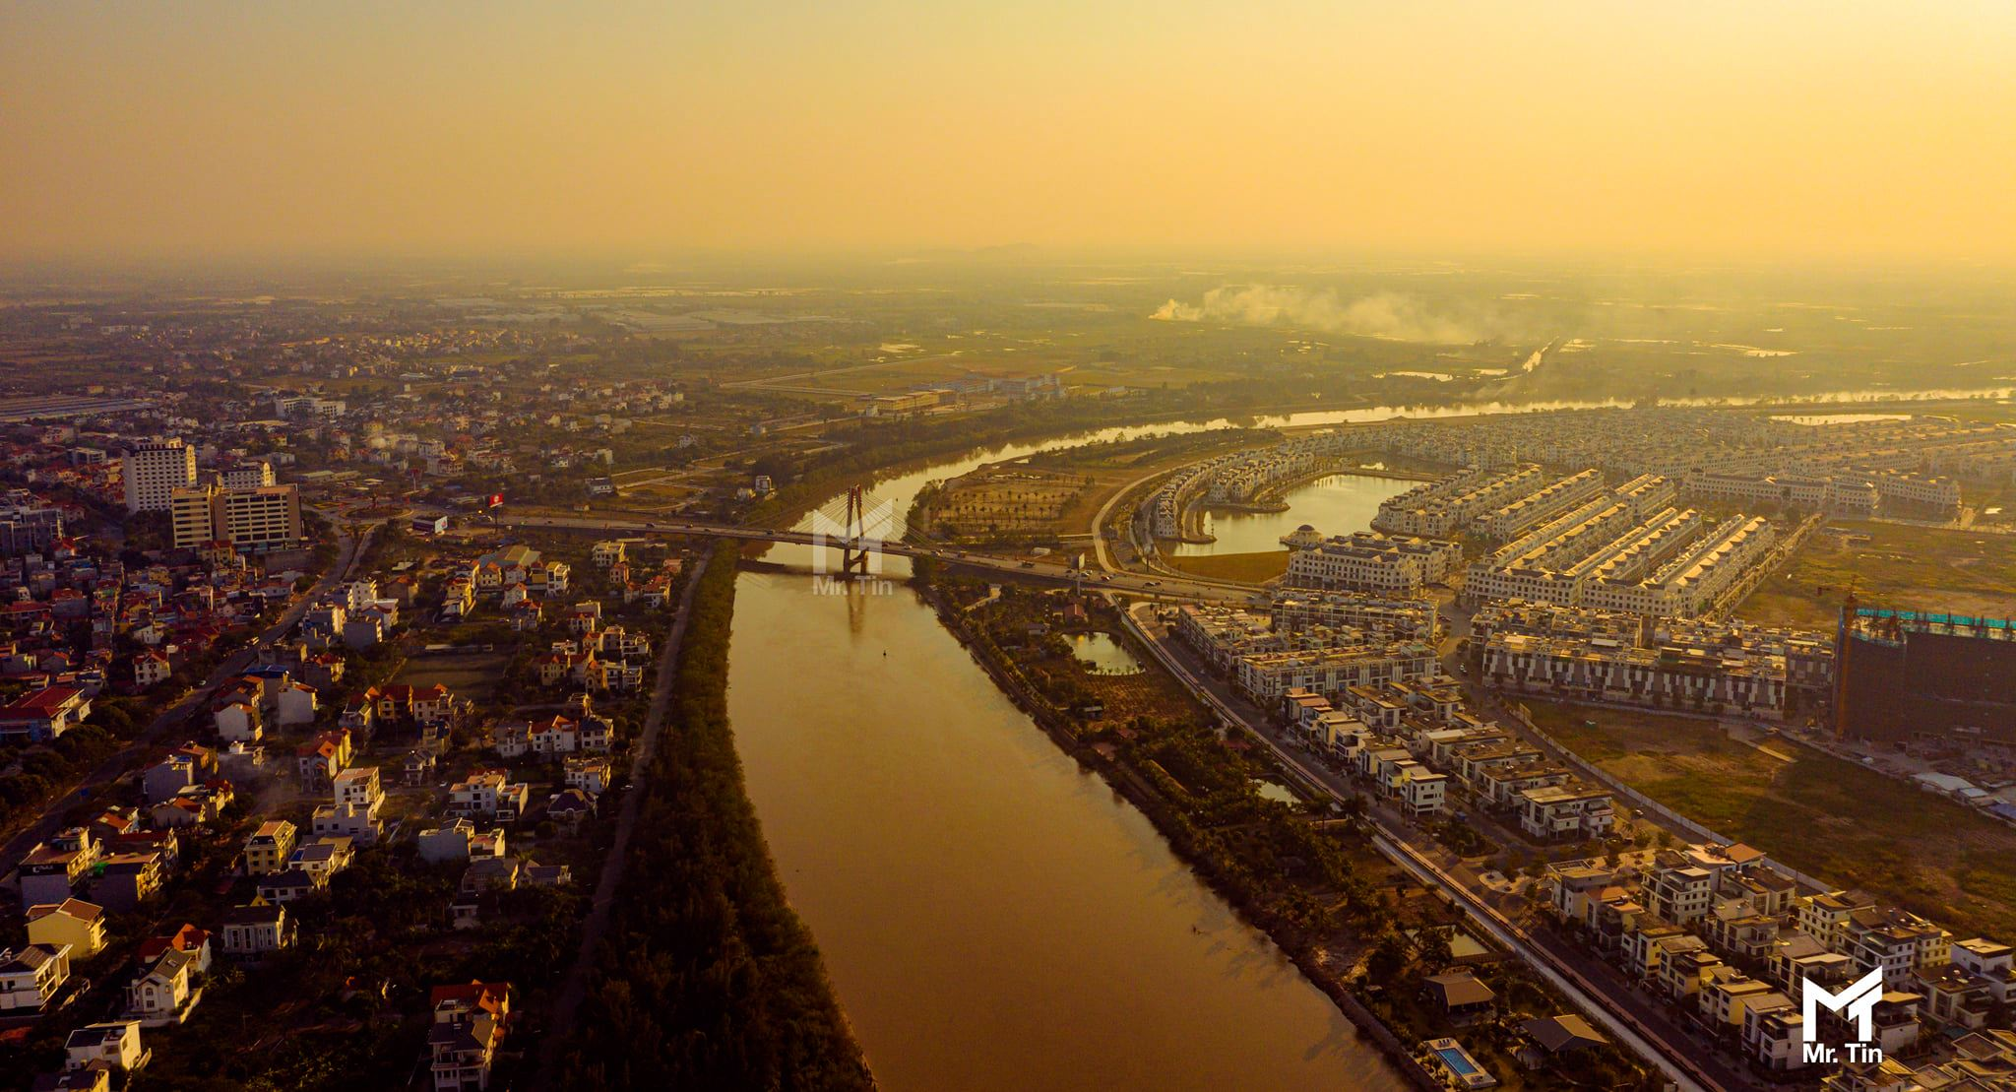
2. Một số công trình tiêu biểu
a) Thời Lý: Tháp Tường Long
c) Thời Lê trung hung: đình Kiền Bái, đình Hàng Kênh, Văn Miếu Xuân La, Văn từ Hàng Kênh, đền Nghè
b) Thời Mạc: Dương Kinh

Slide 11

a
Thời Lý (1009 – 1225)

Slide 12
a) Thời Lý (1009 – 1225)
- Nghệ thuật kiến trúc, điêu khắc, đúc chuông tại các công trình Phật giáo đặc sắc, đạt tới đỉnh cao văn hóa thời Lý – Trần.
- Tháp Tường Long khởi dựng năm 1058, đời vua Lý Thánh Tông (1023 – 1072) trên đỉnh Mẫu Sơn ở Đồ Sơn
Phế tích của tháp được Bộ Văn hóa – Thể thao và Du lịch xếp hạng là Di tích khảo cổ cấp quốc gia.

Slide 13


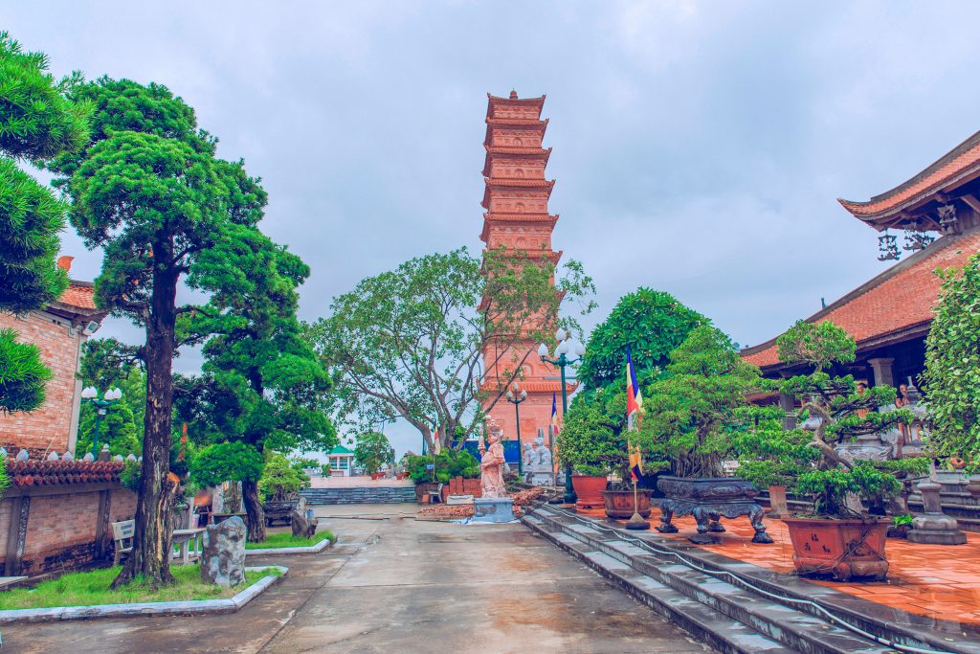
Tháp Tường Long

Slide 14
Tháp Tường Long

Slide 15
b
Thời Mạc (1527 – 1592)

Slide 16
b) Thời Mạc (1527 – 1592)
- Thời Mạc: tạo nên những nét phát triển mới trong nghệ thuật tạo hình, kiến trúc phòng khoáng, đa dạng và gần với nghệ thuật dân gian hơn. Đáng chú ý là kiến trúc cung điện
- Dương Kinh: nhà Mạc khởi dụng sau năm 1527, ở làng Cổ Trai, Ngũ Đoan, Kiến Thụy và được xem như kinh đô thứ 2 sau trung tâm quyền lực ở Kinh thành Thăng Long.

Slide 17
c
Thời Lê trung hung (1533 – 1789)

Slide 18
Đặc điểm công trình kiến trúc đình Kiền Bái
- Khởi dựng năm 1681, đời vua Lê Hy Tông, cấu trúc kiểu chữ Đinh
- Năm 1986: được Bộ Văn hóa xếp hạng Di tích kiến trúc nghệ thuật cấp quốc gia.

Slide 19
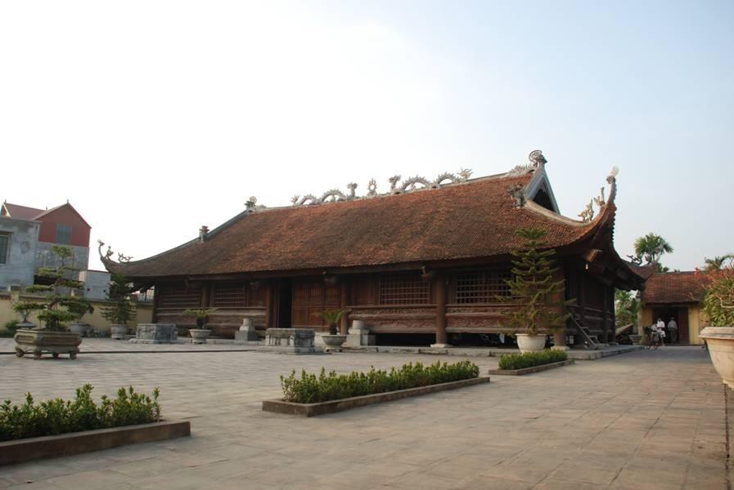
Đình Kiền Bái

Slide 20
Đặc điểm công trình kiến trúc đình Hàng Kênh
- Tên chữ là Nhân Thọ, khởi dựng năm 1719, đời vua Lê Dụ Tông
- Năm 1962: được Bộ Văn hóa xếp hạng là Di tích Lịch sử - văn hóa kiến trúc nghệ thuật cấp quốc gia.

Slide 21
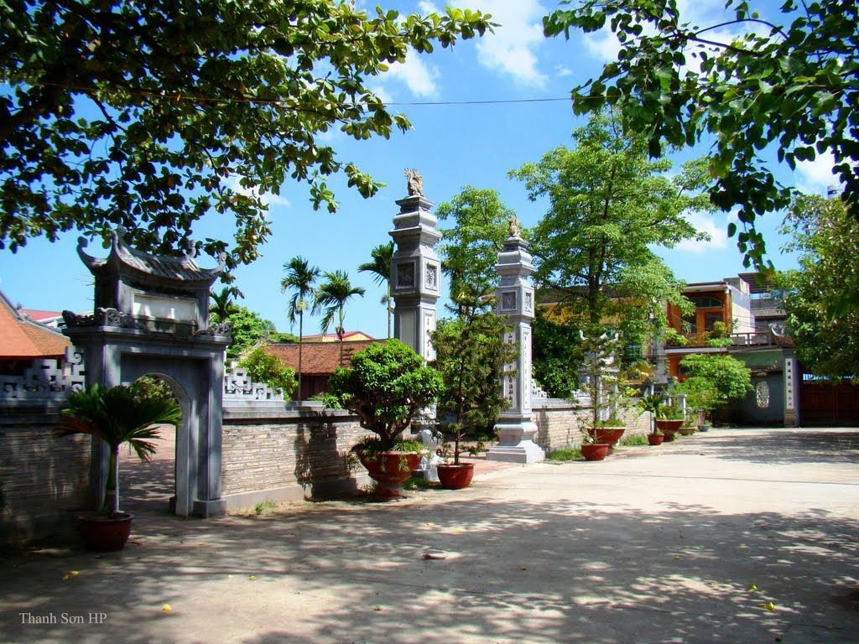
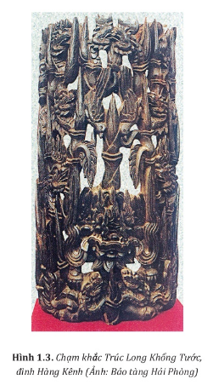
Đình Hàng Kênh

Slide 22
Đặc điểm công trình kiến trúc Văn Miếu Xuân La
Nơi thờ những người đỗ đạt trong khoa cử Nho học của hàng huyện

Slide 23
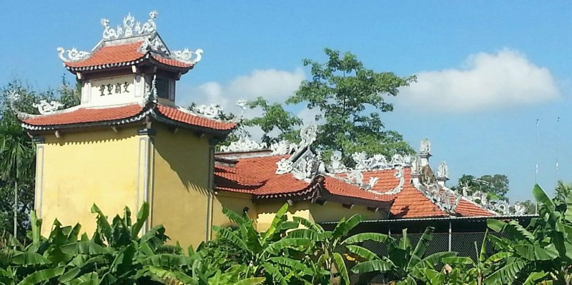
Văn Miếu Xuân La

Slide 24
Đặc điểm công trình kiến trúc Văn từ Hàng Kênh
Năm 1698: xây dựng, trải qua 2 lần trùng tu lớn năm 1796, 1879
Văn từ thờ Khổng Tử, Chu Văn An, ba vị Trạng nguyên Lê Ích Mộc, Trần Tất Văn, Nguyễn Bỉnh Khiêm và các bia ghi danh các vị khoa bảng của làng Hàng Kênh thời phong kiến.

Slide 25
Văn từ Hàng Kênh

Slide 26
Đặc điểm công trình kiến trúc đền Nghè
- Thờ nữ tướng Lê Chân, mang phong cách kiến trúc thời Nguyễn
- Năm 1975: được Bộ Văn hóa xếp hạng là Di tích Lịch sử - văn hóa cấp quốc gia.

Slide 27
Giá trị lịch sử, văn hóa của các công trình kiến trúc thời phong kiến ở Hải Phòng
- Là dấu tích ghi lại chặng đường lao động, sáng tạo của nhân dân Hải Phòng và sự tài hoa của các nghệ nhân xưa.
Mang nét đặc trưng của kiến trúc truyền thống Việt Nam
Thể hiện tư duy, nhận thức, những giá trị truyền thống con người Hải Phòng, mang đậm văn hóa bản sắc dân tộc và cơ sở cho nền kiến trúc hiện đại.

Slide 28


Slide 29

HƯỚNG DẪN VỀ NHÀ
Hoàn thiện bài tập phần luyện tập, vận dụng.
Tổng hợp nội dung bài học thành sơ đồ tư duy
Đọc trước và soạn bài tiếp theo

Slide 30
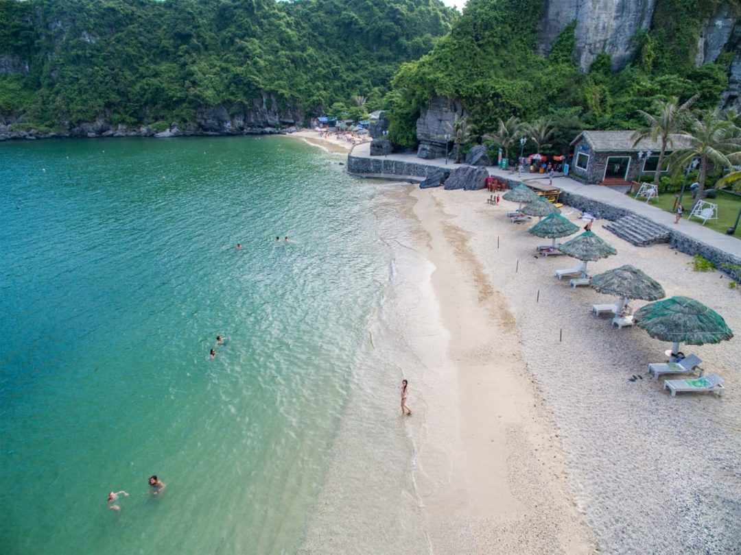
Xin chân thành cảm ơn
quý thầy cô giáo và các em học sinh

